Slide 1
Детский сад № 45 г. Камышина
развивающая среда в группе детского сада
«Осьминожки»

Slide 2
В нашей группе создана предметно-пространственная развивающая среда, которая служит интересам и потребностям каждого ребенка. Дети восприимчивы к окружающему, поэтому вся обстановка в группе имеет воспитательное значение. Для того, чтобы ребенок чувствовал себя эмоционально благополучно, комфортно, стараемся приблизить обстановку к домашней, где можно поиграть с друзьями, найти занятие по интересам – это способствует хорошему настроению, а значит, и его успешному развитию. Ребенок не просто общается в развивающей среде, он должен чувствовать себя полноправным хозяином пространства, в котором он находится. Мы создали условия для обеспечения разных направлений развития детей: игровой, двигательной, интеллектуальной, самостоятельной художественной деятельности. Всё групповое пространство разделено на ЦЕНТРЫ, которые доступны детям.

Slide 3
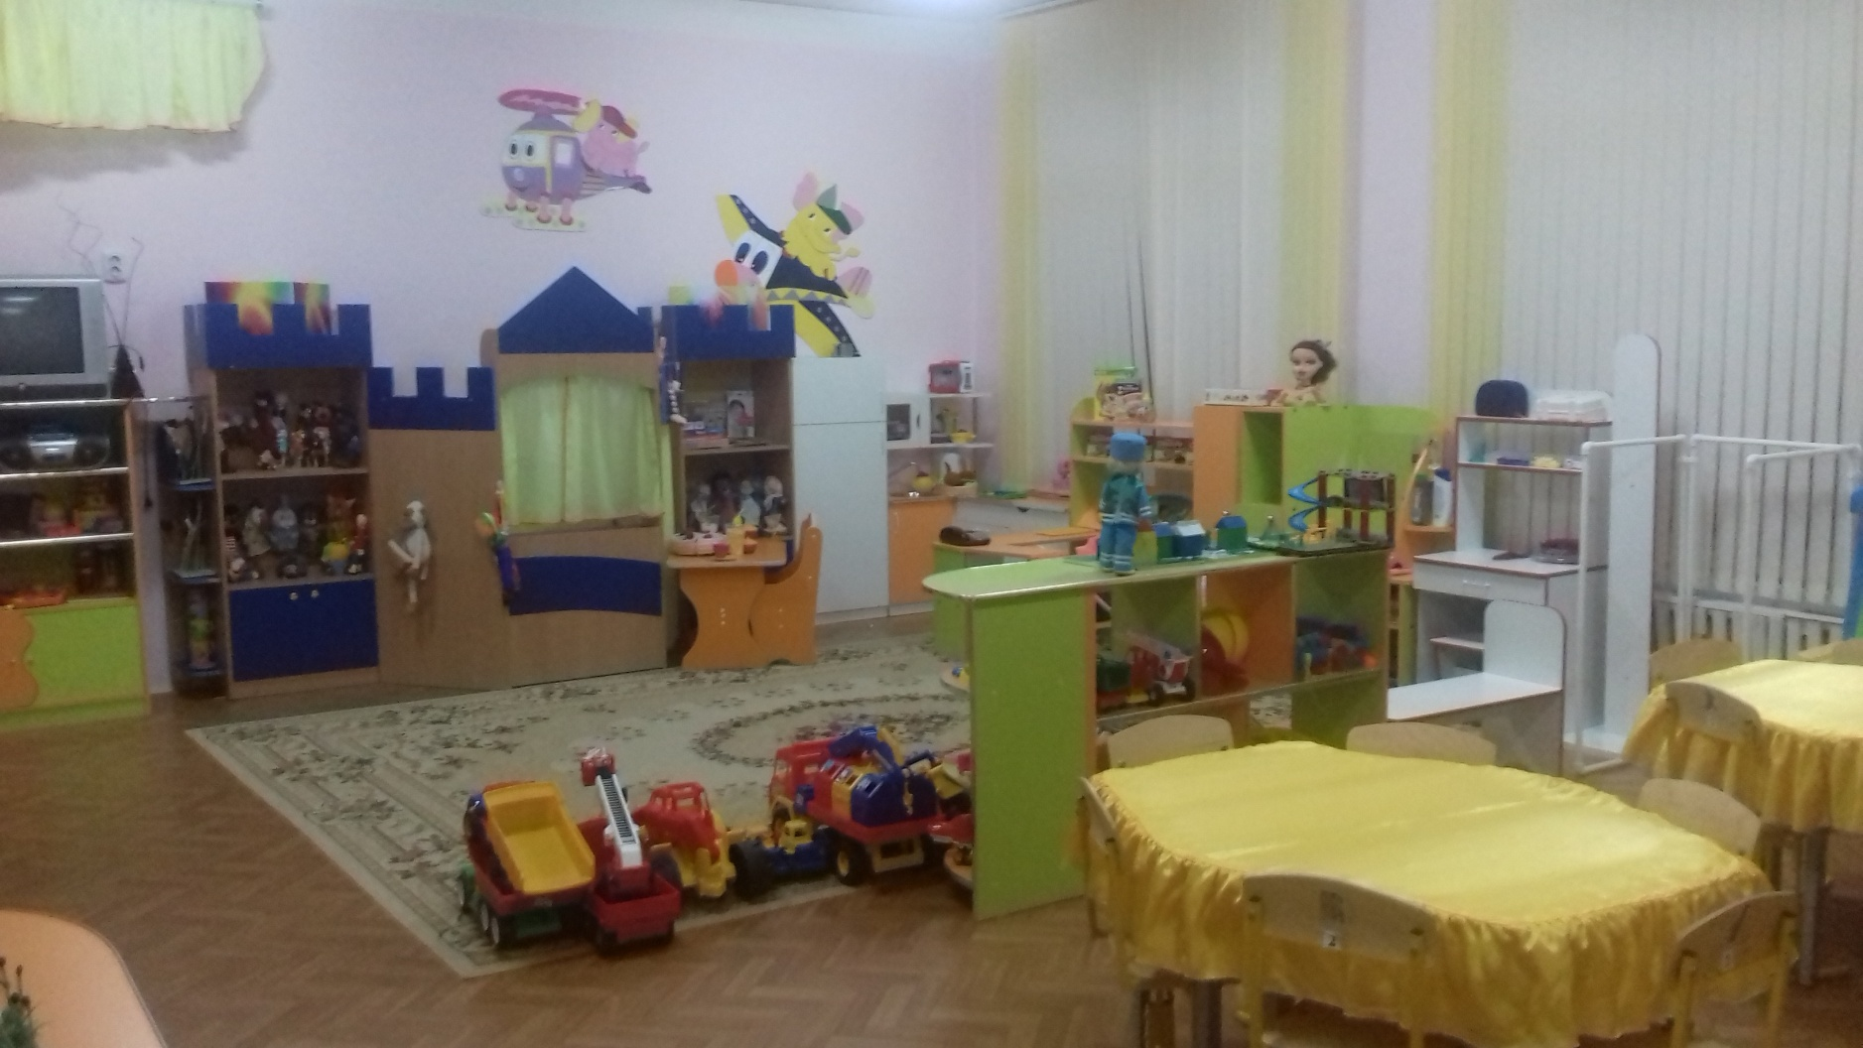
«Игровая комната»

Slide 4
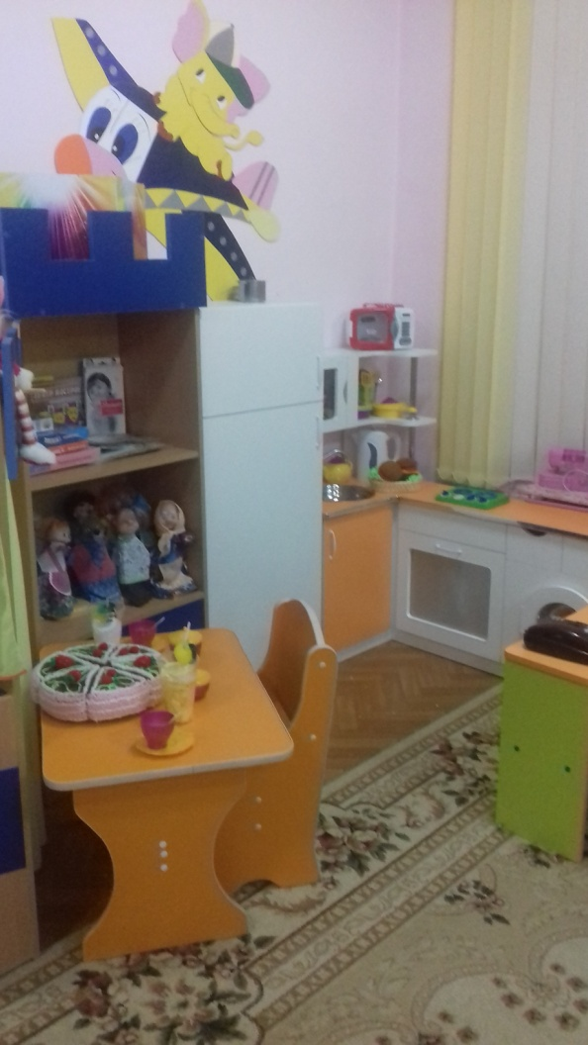

Slide 5
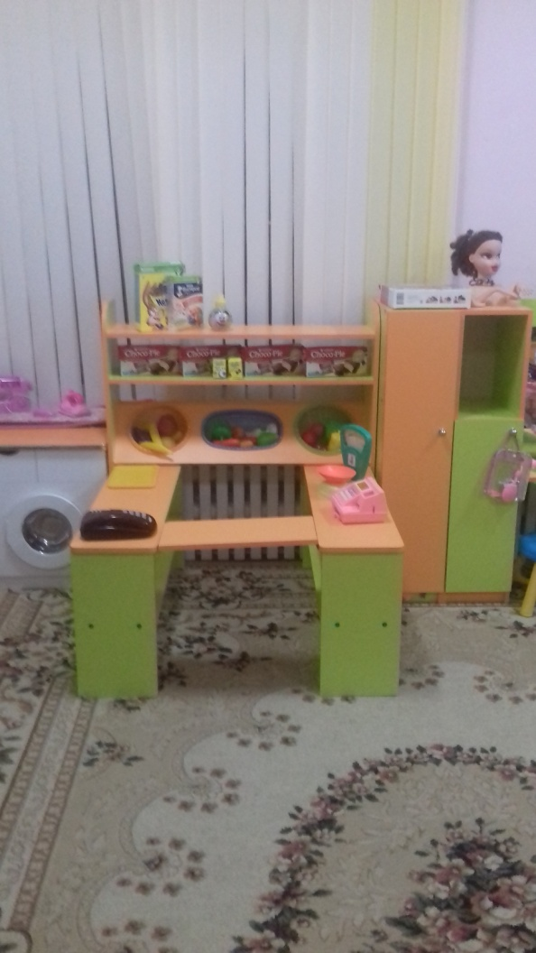

Slide 6
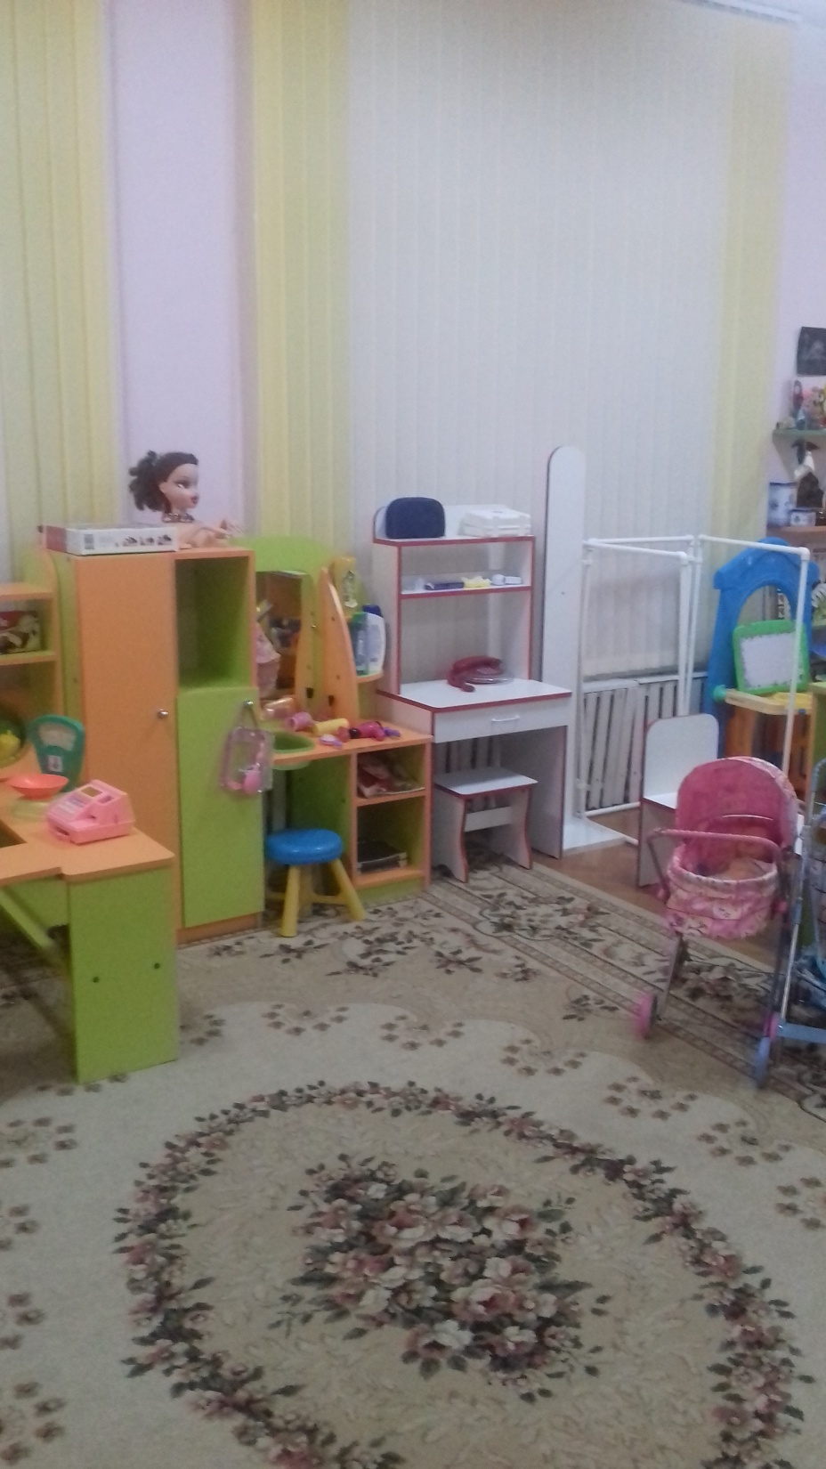
+

Slide 7
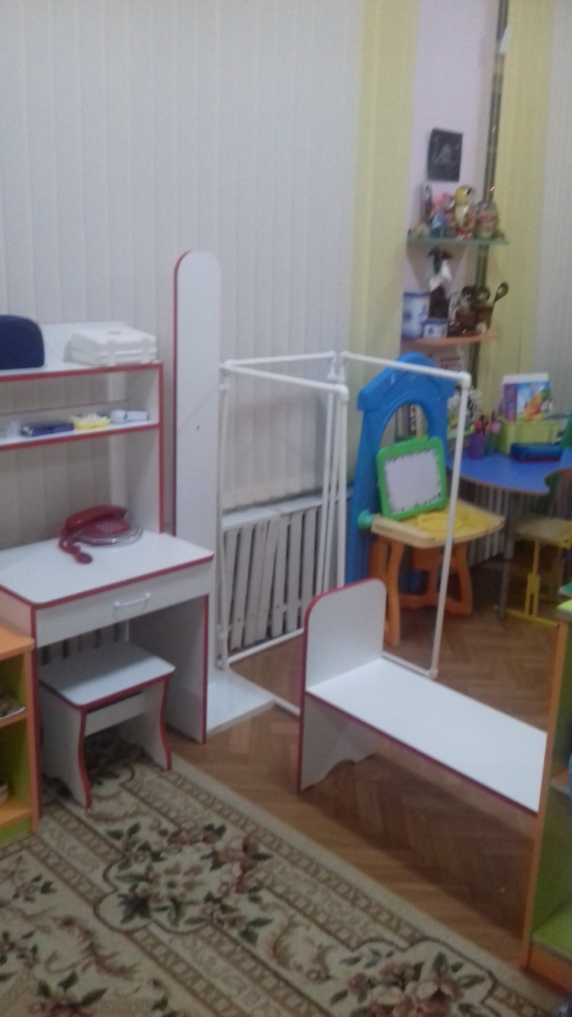

Slide 8
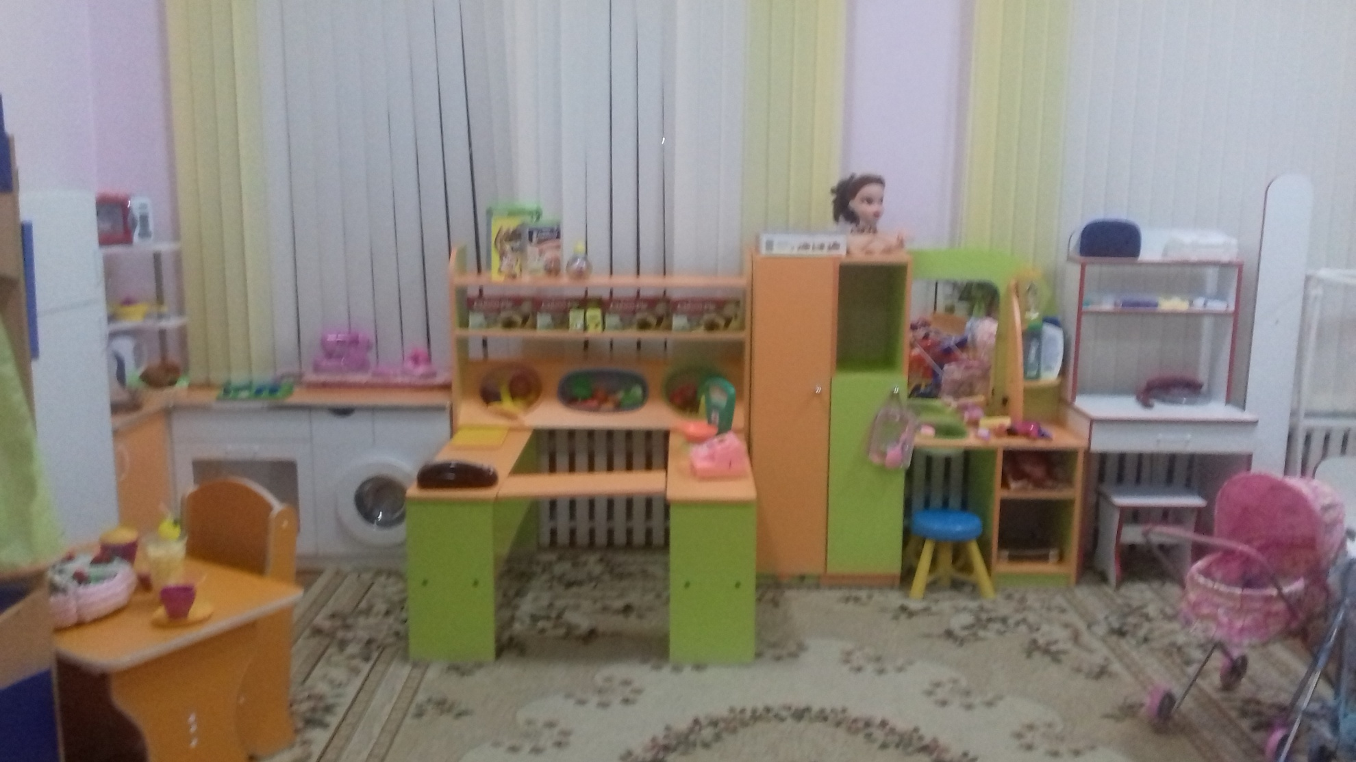

Slide 9
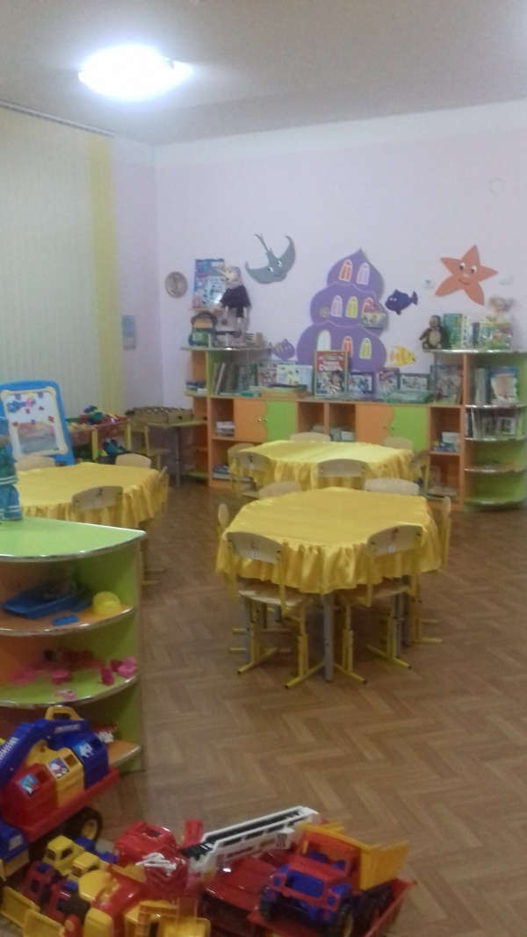
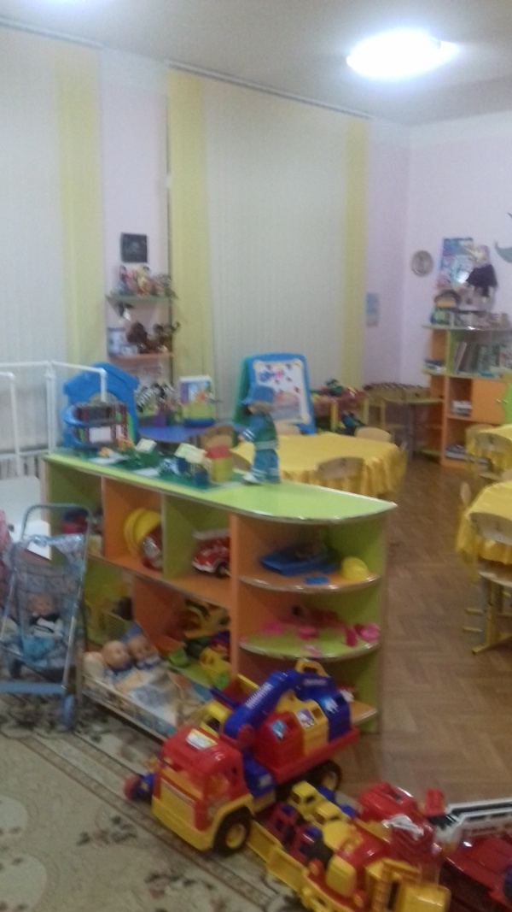

Slide 10
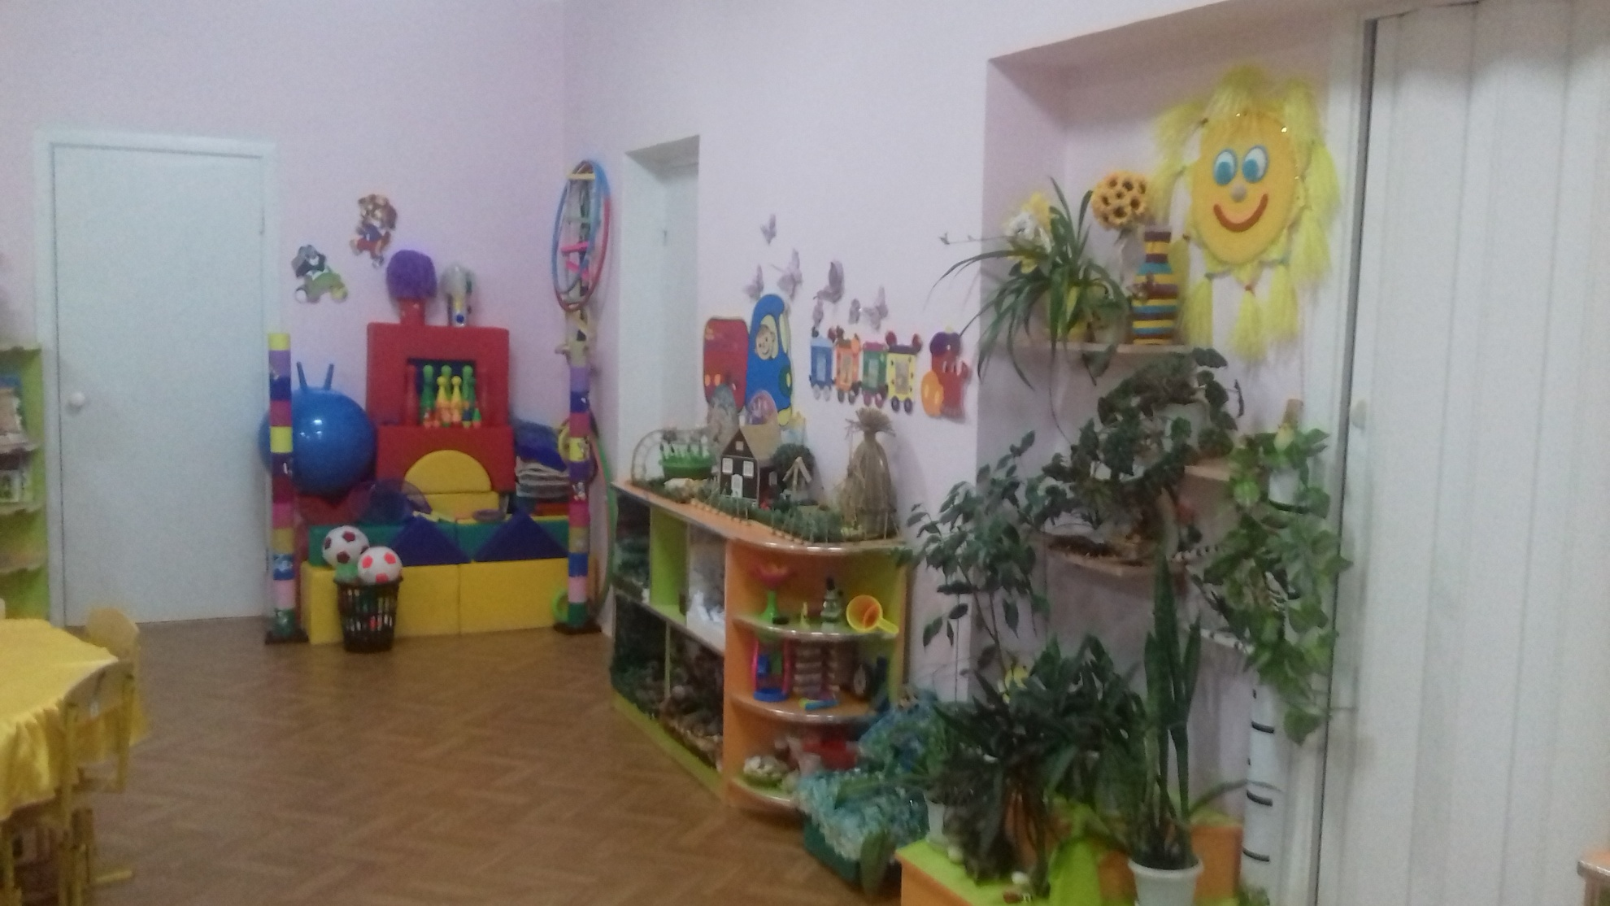

Slide 11
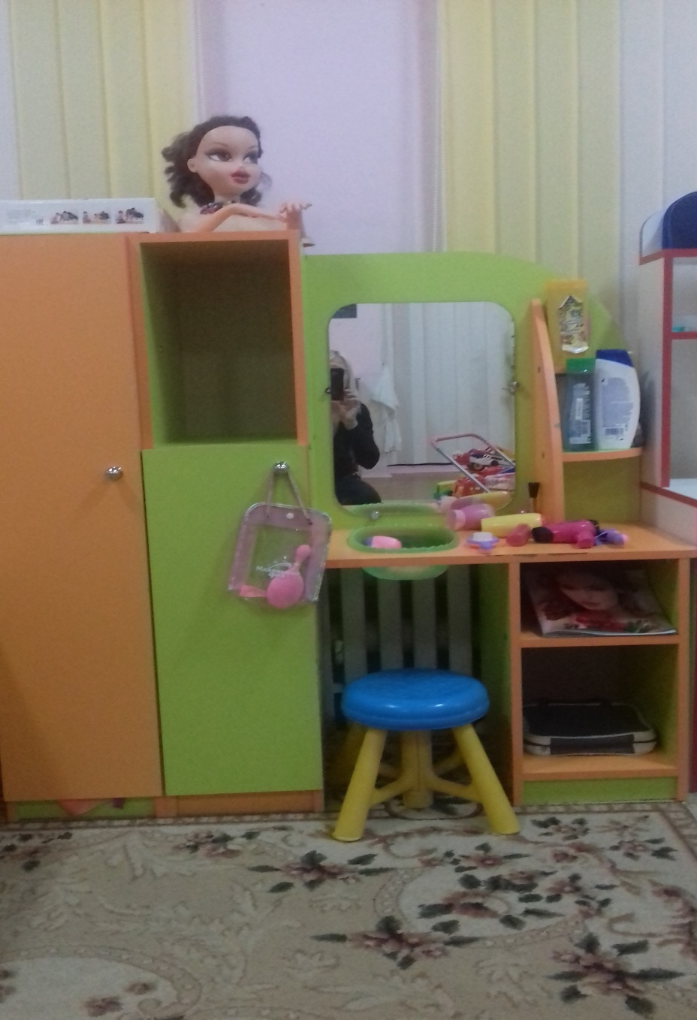

Slide 12
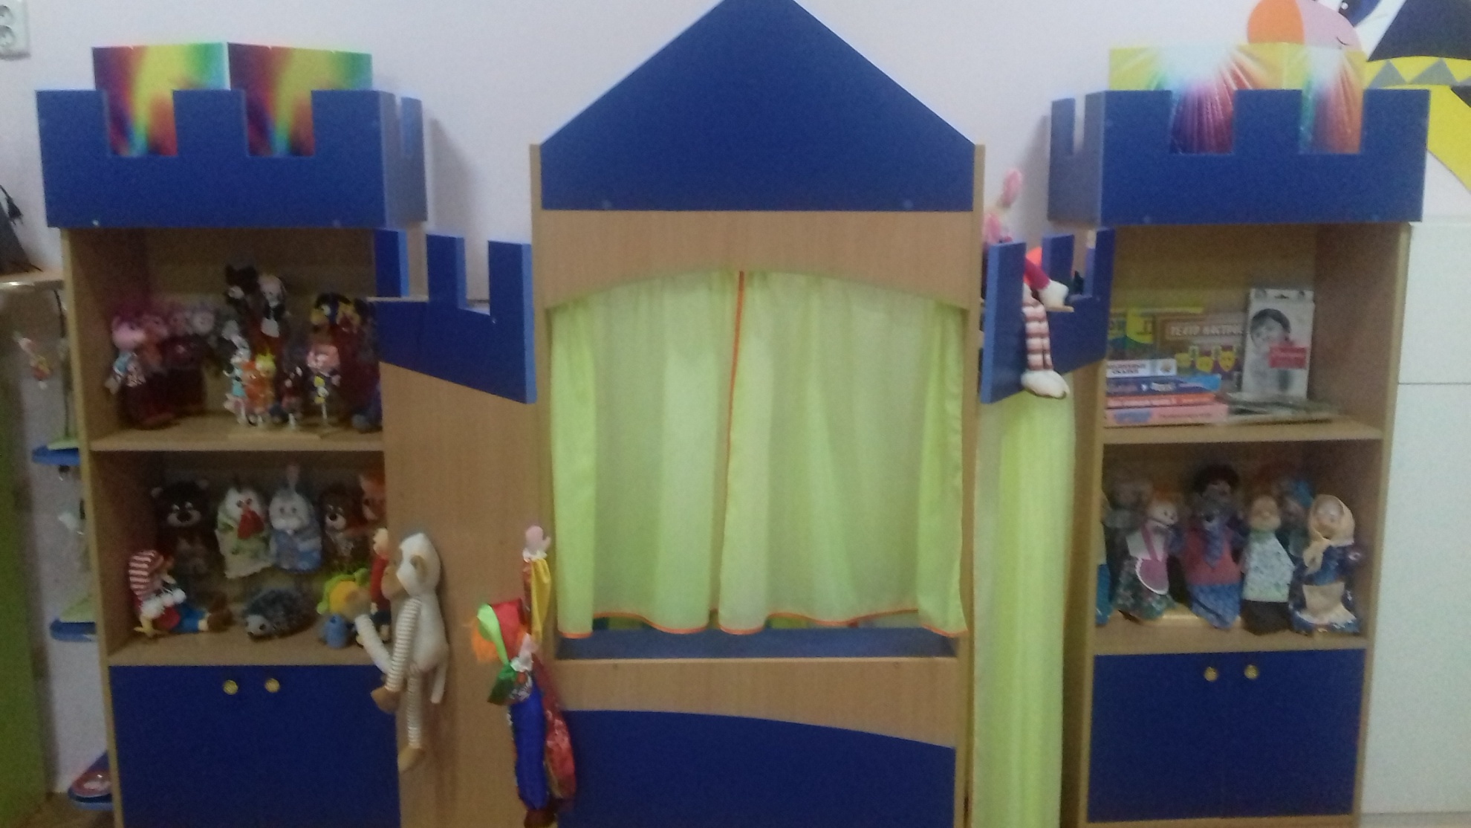

Slide 13
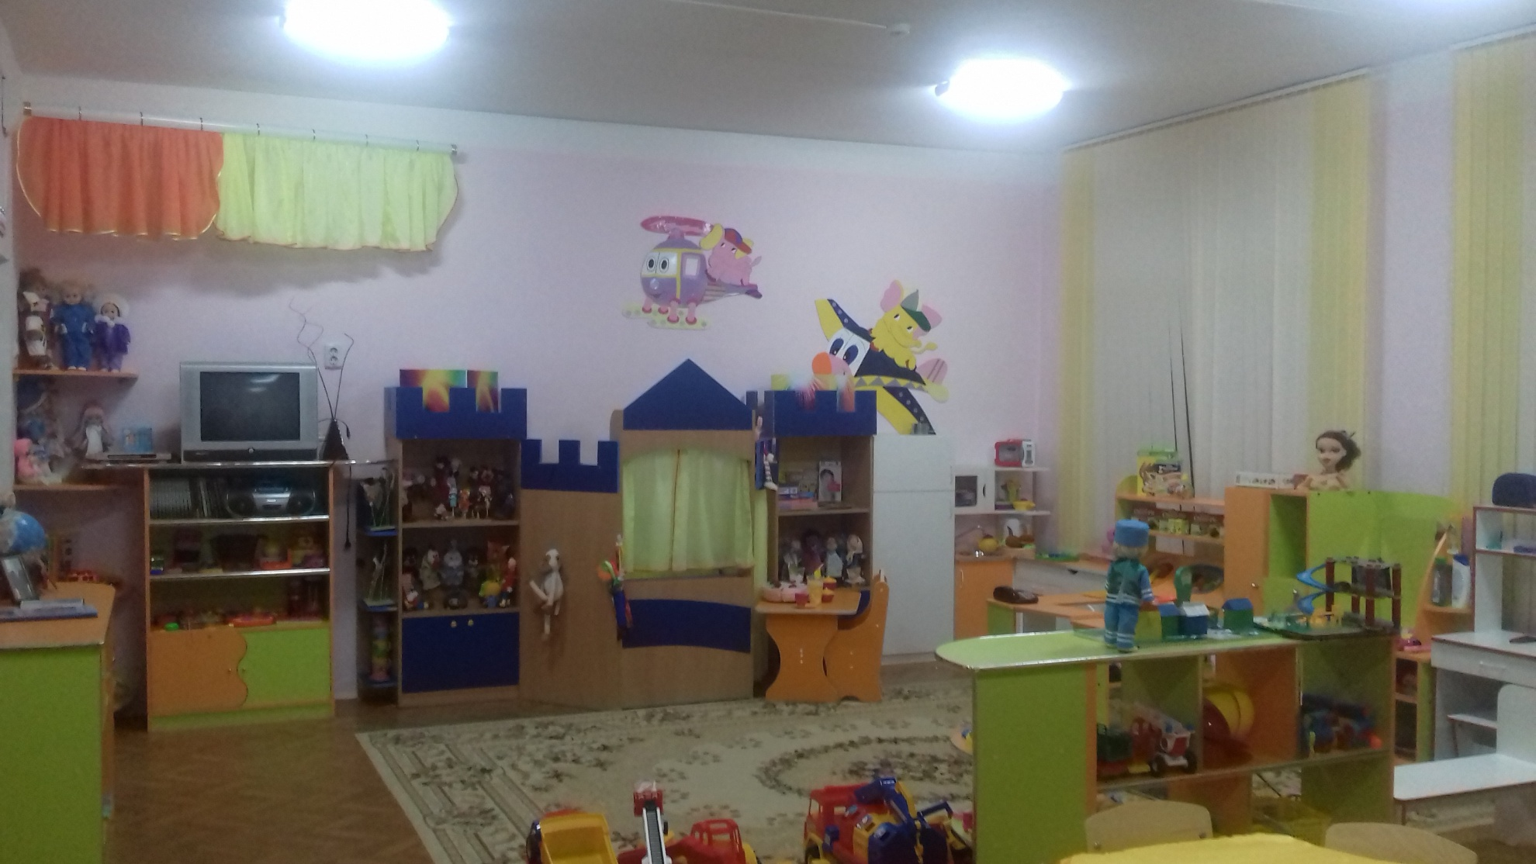

Slide 14
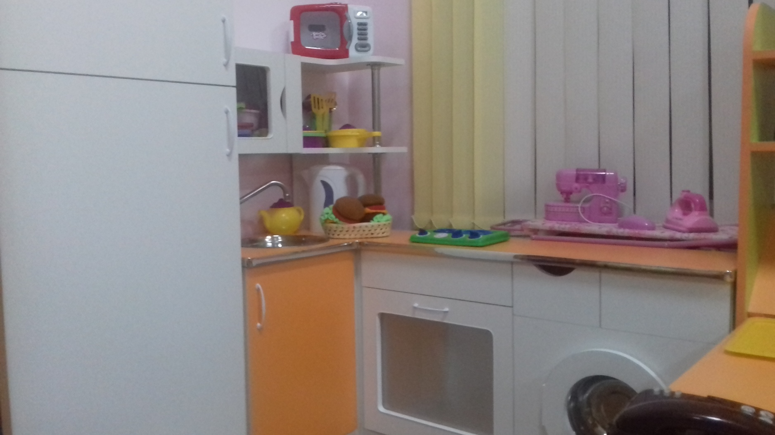
Notes:
Подвижные игры

Slide 15
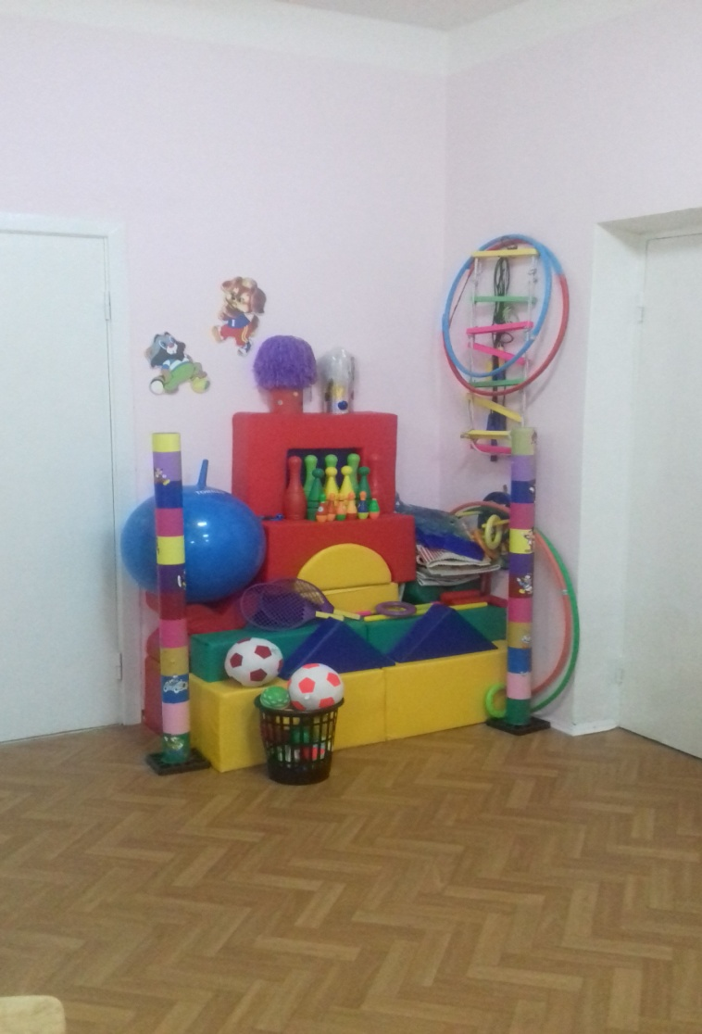
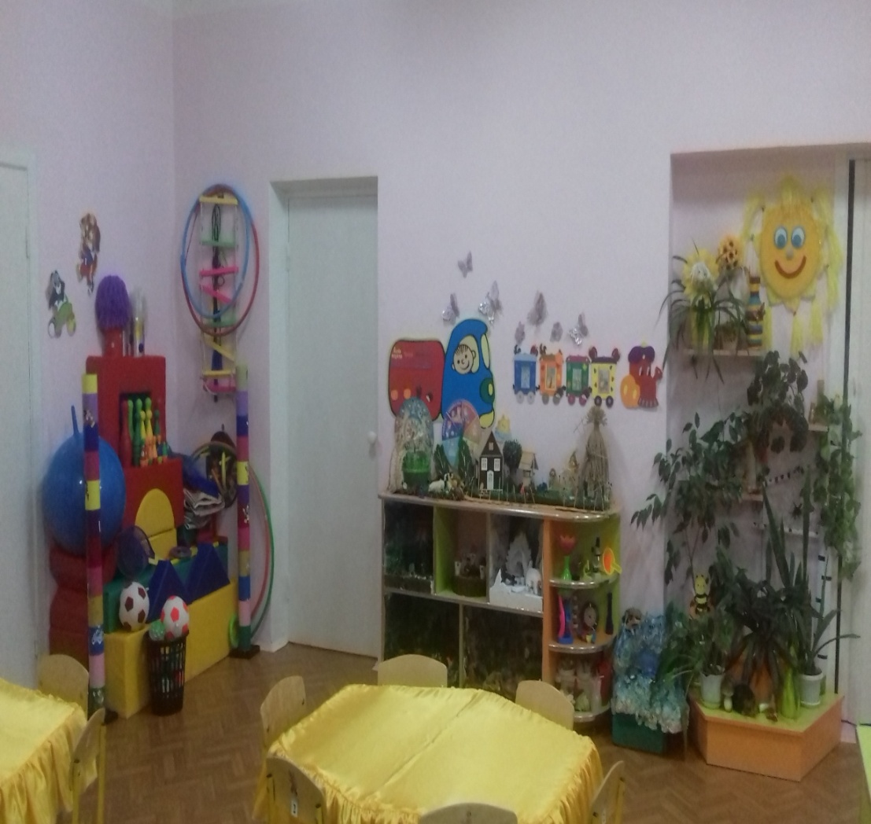

Slide 16


Slide 17
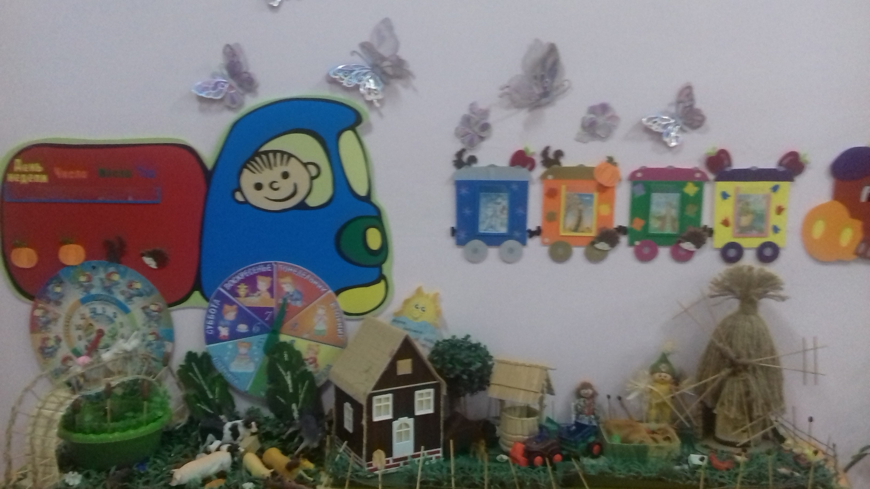

Slide 18
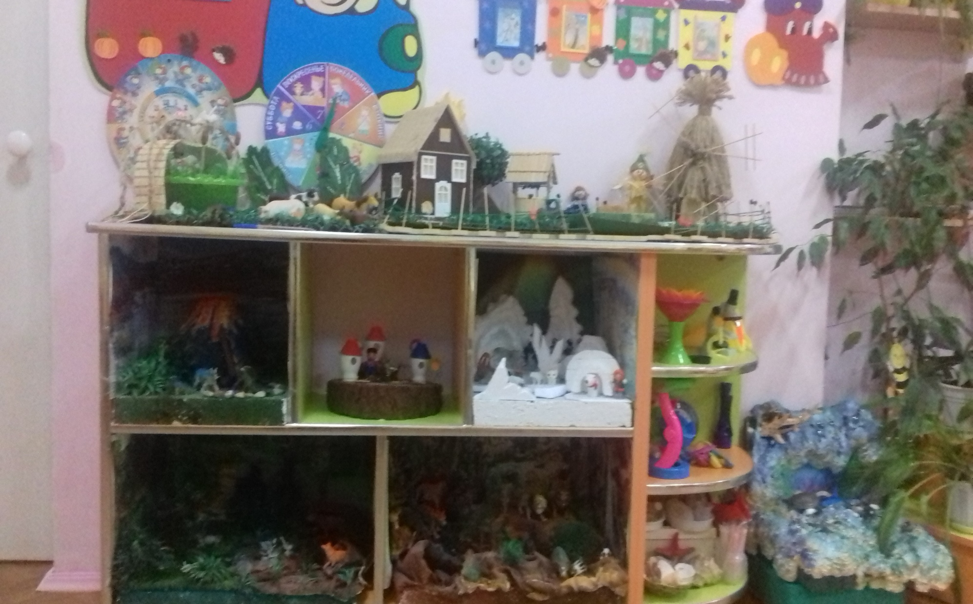

Slide 19
«Спальная комната»

Slide 20
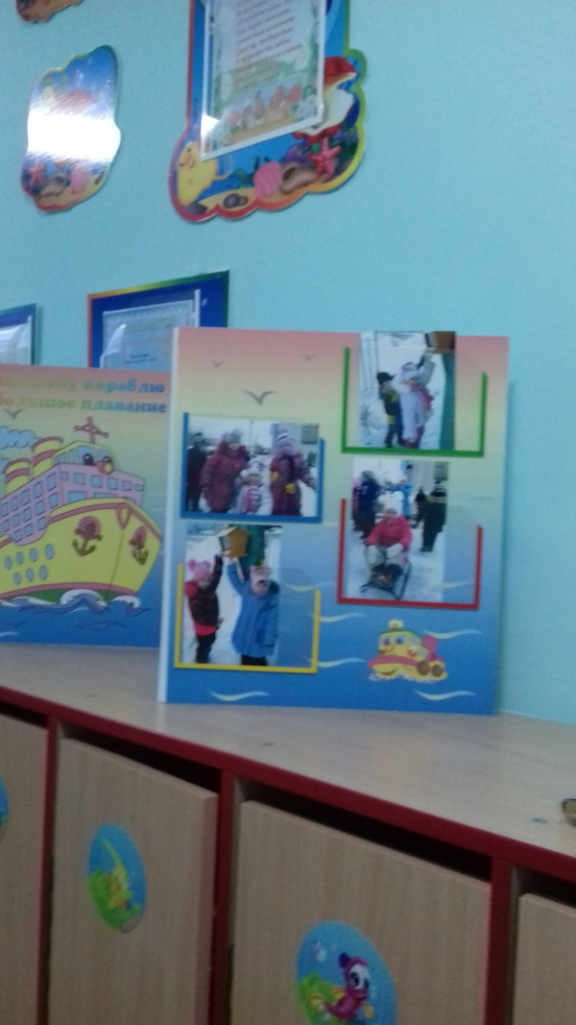
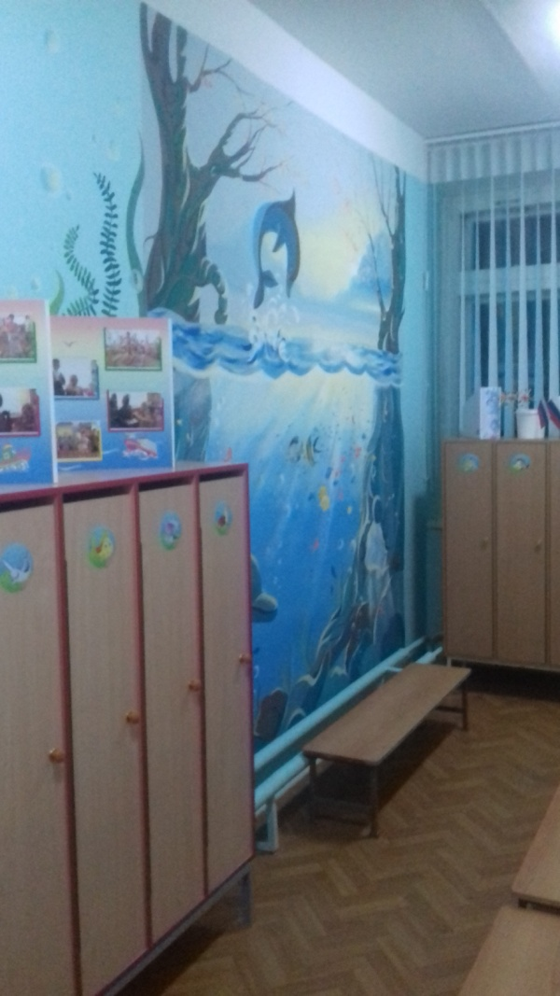
«Приёмная комната»

Slide 21
Таким образом, мы постарались создать предметно-развивающую среду информативно богатую, необходимую для всех видов деятельности, которая вызывает у детей эмоционально положительное отношение к группе и детскому саду, обогащает новыми впечатлениями и знаниями, побуждает к активной творческой деятельности.

